Slide 1

VFX 组内分享 · 2026.10.30
烟花秀 AI 全流程
烟花烘焙器 · 导入器 · 烟花编排工作台
分享人：____
01
制作与挑战
02
解决思路
03
实践成果
04
分享与方法
三角洲行动 VFX · 烟花工具链与工作方法
三角洲行动 VFX · 烟花工具链与工作方法
示意图
Notes:
第 1 页 · 封面（约 20 秒）
大家好，我是____。今天分享这一个多月制作跨年烟花秀的过程。效果制作、资源交付和节目编排三个环节，我都借助 AI 开发了工具。内容分为制作与挑战、解决思路、实践成果、分享与方法四部分。

Slide 2
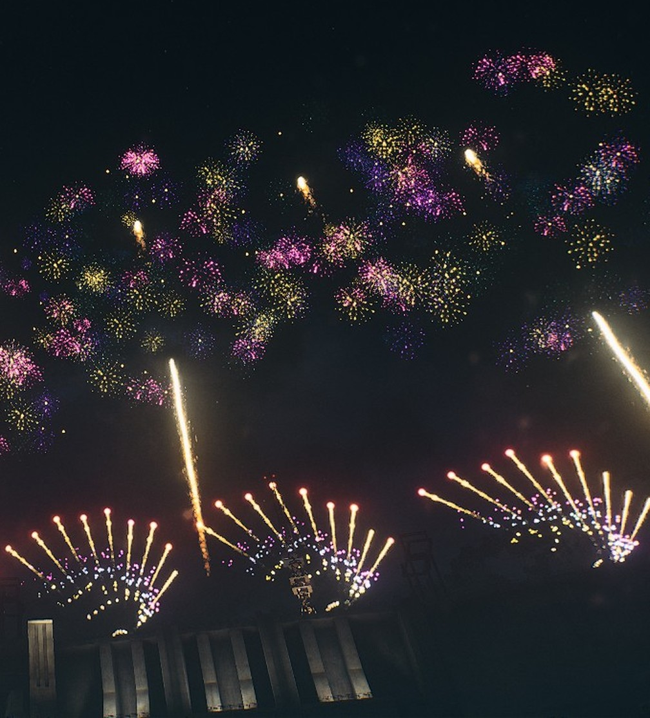
01 · 制作与挑战 · 规模
制作规模：种类、规格与时长都远超去年
3 → 26
开花种类（含扇形）：去年 3 种 → 今年 26 种
1 → 6
升空尾缀
去年 1 条 → 今年按开花高度分 6 档
约 3 倍
节目时长
约 70 秒 → 约 220 秒
2 套
PC 与手游
分别输出，各分画质档位
UE 实机 · 今年
三角洲行动 VFX · 烟花工具链与工作方法
Notes:
第 2 页 · 制作规模：种类、规格与时长都远超去年（约 25 秒）
先看规模。去年只有 3 种烟花、1 条升空尾缀，节目约 70 秒；今年开花种类增加到 26 种，扇形也在其中，升空尾缀按开花高度分为 6 档，节目约 220 秒，约为去年的 3 倍。PC 与手游还要分别输出，各分画质档位。
依据：去年 3 种、1 条尾缀、约 70 秒 = 讲者口述（10-30 01:42、11:07）；编排工作台资源快照（tool/workbench/public/data/resource-catalogue.json，10-09）中「新年烟花2.0」有 1 行拖尾、开花为小/中/大 × 红/黄/白 9 行另加大金。今年 26 种、6 档、219.5 秒：第二版核验 verify_A1_A2 §1、B11 修订 3。

Slide 3
01 · 制作与挑战 · 资源交付
资源交付：出图规格与引擎设置需逐项重复
导出
导入
渲染出图
取景裁切
排格打包
Ramp / Cutout
双平台导出
合入工程
UE 创建
逐项设置
检查
导出 · 每种烟花需确定的规格
导入 · 每个资源需完成的设置
01
取景与爆点
02
帧数分配
01
NeverStream 关闭
02
DistantVFX 贴图组
03
PC 主序列 NoMip
03
格子排布
04
多帧打包
04
手游主序列带 Mip
05
手游最大 1024
06
手游压缩 ASTC
05
Ramp 与 Cutout
06
PC 与手游两套
07
Ramp Clamp、NoMip
08
固定包围盒
09
面片朝向
10
UV 翻转方式
11
EmissiveDissolve 0.98
12
LOD 方式
原有方式：以上步骤逐个资源手工完成，效果一调整就需重做
漏设一项即出现问题：贴图常驻内存、星头方块、最亮处黑块
三角洲行动 VFX · 烟花工具链与工作方法
Notes:
第 3 页 · 资源交付：出图规格与引擎设置需逐项重复（约 35 秒）
规模扩大后，最先暴露的是资源交付中的重复工作。导出时，每种烟花都要确定取景、帧数、格子、打包、Ramp 与 Cutout，并分别输出两个平台；导入时，每个资源又有十余项引擎设置。原来这些都靠人工逐个完成，效果一调整就要重做；漏设一项，就会出现贴图常驻内存、星头方块或最亮处黑块等问题。
依据：12 项设置沿用第一版第 3 页（烟花贴图规范与性能组约定、烟花特效资产规范）；CLAUDE.md §2。

Slide 4

01 · 制作与挑战 · 编排
编排：定序器手工排轨难以支撑今年规模
去年
2726 条轨道 · 12 条子序列
调整节奏需逐条对齐轨道
无法直观预览整体构图
各画质档需分别维护
内存占用偏高（性能组反馈）
今年
约 220 秒节目时长
24 个发射点位
2 × 3 PC 与手游各 3 档画质
节奏需随音乐反复调整，
手工排轨的修改成本过高
UE 编辑器 · 去年的定序器
三角洲行动 VFX · 烟花工具链与工作方法
Notes:
第 4 页 · 编排：定序器手工排轨难以支撑今年规模（约 35 秒）
第三个挑战是编排。去年在定序器中手工拼接，共 12 条子序列、两千七百多条轨道，调整一处节奏需要逐条对齐，也无法直观预览整体构图，各画质档还要分别维护；性能组也反馈内存占用偏高。今年节目约 220 秒、24 个发射点位，PC 与手游各分 3 档画质，节奏还要随音乐反复调整，手工排轨的修改成本过高。
依据：12 子序列、2726 轨道：UE 只读统计（10-29，第二版核验 A3）；内存偏高 = 性能组口述反馈，无数字。

Slide 5
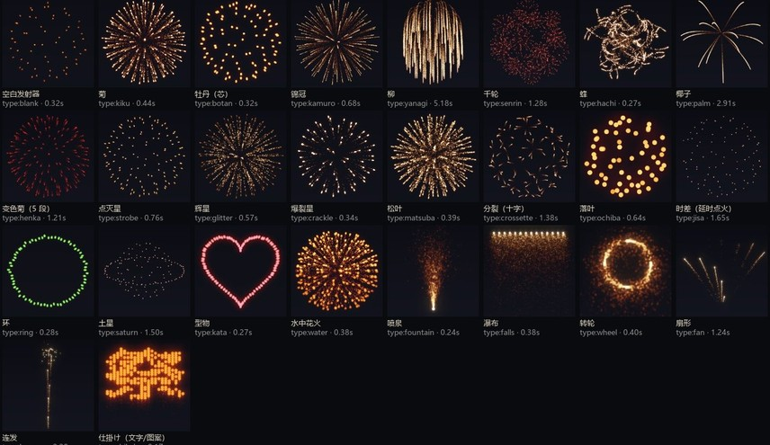
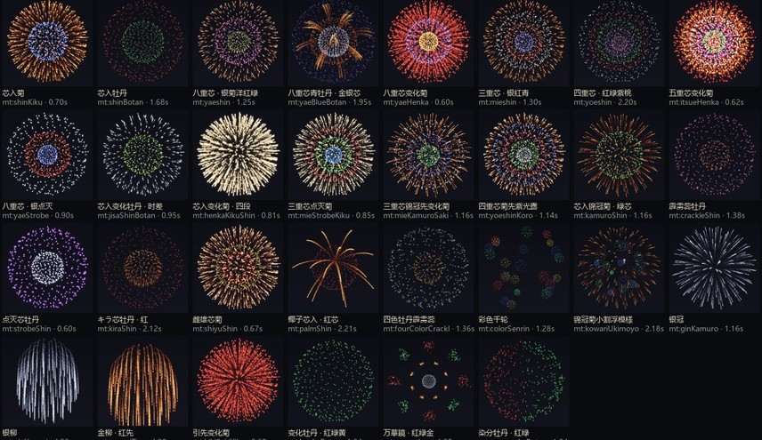
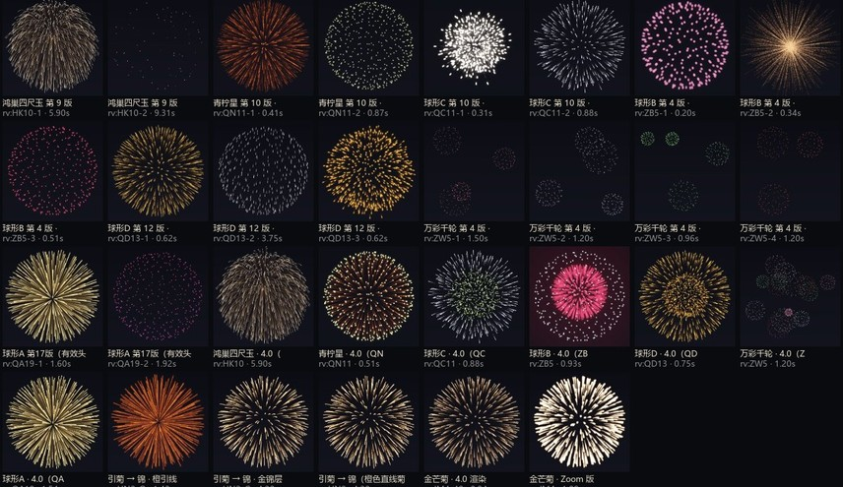
02 · 解决思路 · 制作规模
烟花烘焙器：从模板快速生成效果
原有方式
AI 脚本驱动 Blender
每轮等待离线渲染
预览与输出不一致
烘焙器
可视化
单层花型模板 · 27 种
多层模板 · 30 种
实时调参，导出后回放复核
制作流程
01
选择模板
快速输出
即改即看，直接输出引擎格式
02
调整参数
项目定制
03
保存为效果
按本项目舞台、视距与规范
04
派生与复用
效果库 · 基于模板调出的效果
三角洲行动 VFX · 烟花工具链与工作方法
Notes:
第 5 页 · 烟花烘焙器：从模板快速生成效果（约 30 秒）
针对制作规模，我让 AI 开发了烟花烘焙器。此前用 AI 脚本驱动 Blender 出图，可以输出，但每轮都要等待渲染，预览也与输出不一致。烘焙器只输出游戏视角所需的序列，内置单层花型模板和多层模板：选择模板、调整参数，就能得到新效果，保存后进入效果库，继续派生和复用。
依据：模板数量来自 analysis/results/NF4/缩略图/缩略图.json（4.9.18 统计：花型模板 27、多层模板 30、效果条目 36），之后版本有增减。

Slide 6
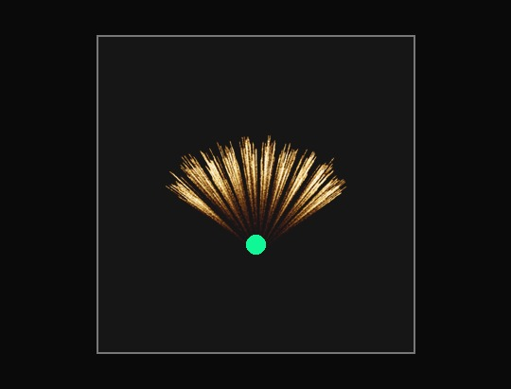
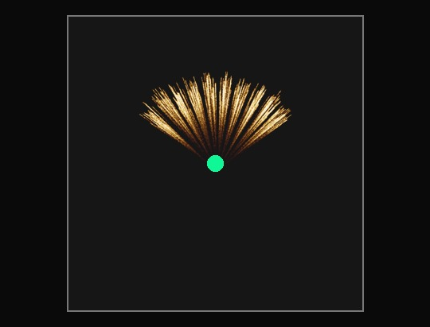
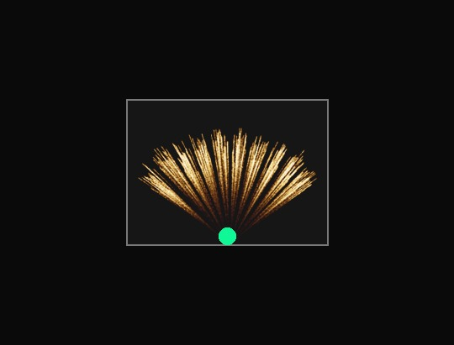
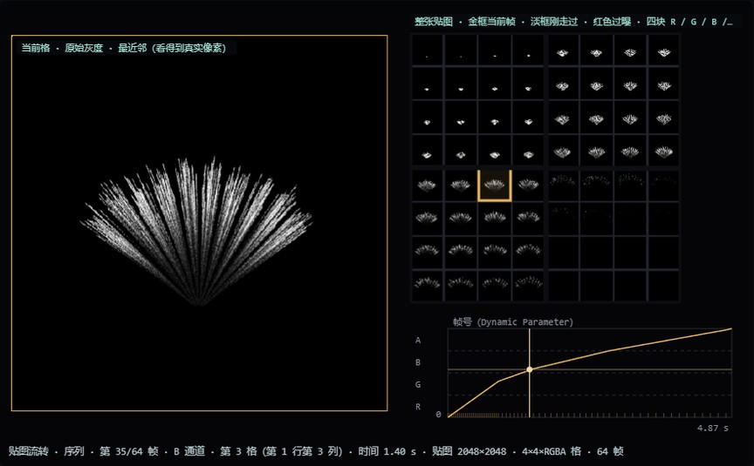
02 · 解决思路 · 资源交付
导出规范：取景、打包与双平台输出自动完成
固定框（默认）
约 2 成
随开花放大
约 2 成
锚在爆点
约 4 成
取景示意：扇形开满时刻，绿点为爆点；数字为扇形测试中内容占面片的比例（中位数）
工具界面 · 一张贴图 4×4 格 × RGBA = 64 帧
01
02
03
04
05
06
取景
烘焙后收紧
排格打包
Ramp 与 Cutout
双平台导出
回放复核
三种方式按花型选择
按每帧内容二次收紧
格子随形状，单张 64 帧
灰度查色；收益不足一成不出 Cutout
PC 与手游同时输出
按导出贴图在引擎回放中检查
原本手工完成的取景、排格与合通道，现在每次导出自动执行
三角洲行动 VFX · 烟花工具链与工作方法
Notes:
第 6 页 · 导出规范：取景、打包与双平台输出自动完成（约 40 秒）
资源交付的问题分导出和导入两步解决。导出规范首先是取景：固定框为默认，随开花放大让开花初期获得更多像素，锚在爆点适合单侧花型；扇形测试中，内容占面片的比例由约两成提高到约四成。之后自动排格打包，一张贴图容纳 64 帧，灰度存储、Ramp 查色，按收益生成 Cutout，PC 与手游同时导出，交付前在引擎回放中复核。
依据：tool/CHANGELOG.md 4.9.33、4.9.81（FC6O 取景计划估算 0.20 / 0.21 / 0.41）；spec/cascade_params_v1.md §7、§10；本机 T26 统计正式资源 17 组：固定 10、随开花放大 5、锚点 2。

Slide 7
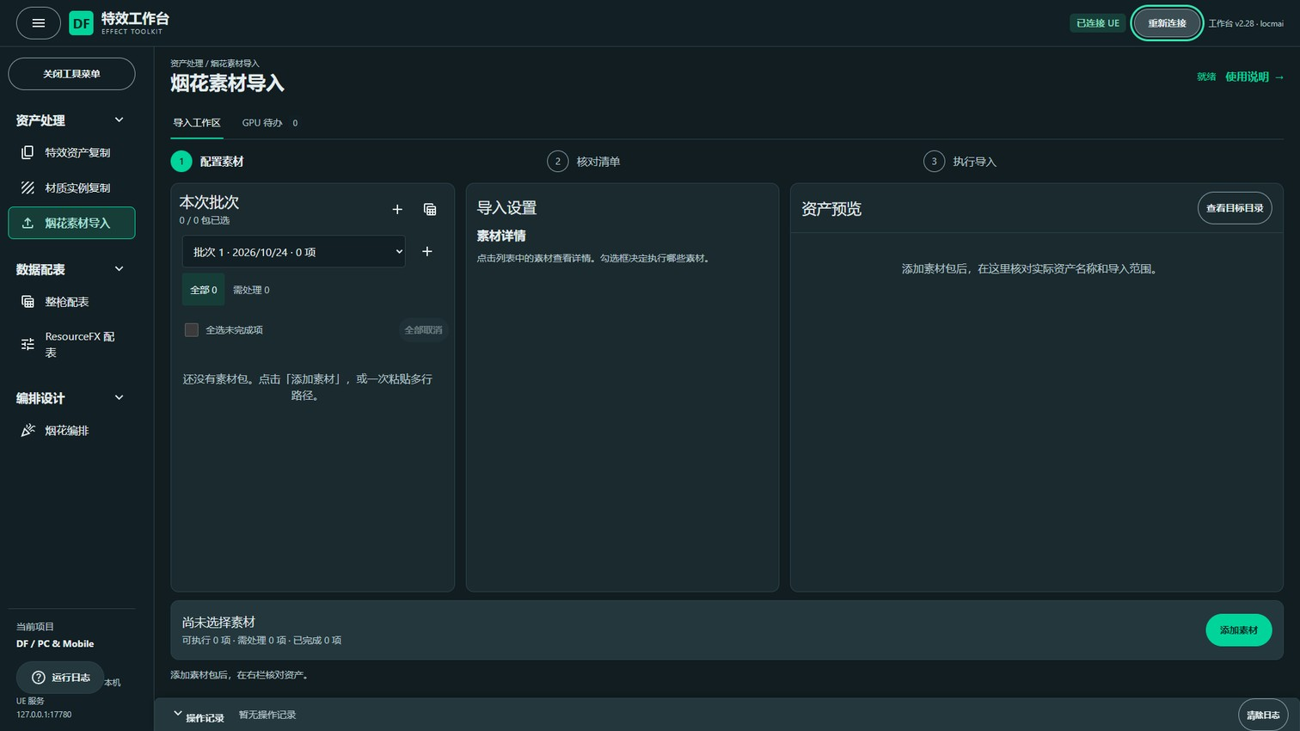
02 · 解决思路 · 资源交付
导入规范：检查、创建、设置与读回由工具完成
01
读取素材包
烘焙器导出后直接进入导入清单
02
检查规范项
命名、尺寸、平台，不合格先拦截
03
创建与设置
按平台创建贴图、材质实例、发射器
04
确认写入，读回核对
检查阶段不修改工程
工具界面 · 烟花素材导入
内置于工具的引擎规范
NeverStream 关闭
贴图组 DistantVFX
PC 主序列 NoMip
手游 Mip ≤ 1024
Ramp Clamp
EmissiveDissolve 0.98
固定包围盒
面片朝向
UV 翻转
LOD 方式
三角洲行动 VFX · 烟花工具链与工作方法
Notes:
第 7 页 · 导入规范：检查、创建、设置与读回由工具完成（约 35 秒）
导入由导入器完成，设计参考了原有特效工作台的配表入口。导入器读取素材包，先检查命名、尺寸与规范项，再按平台创建贴图、材质实例和发射器，确认后写入 UE 并读回核对。与性能组确定的贴图规范，以及包围盒、朝向、EmissiveDissolve 等设置，都内置于工具，不再依赖人工记忆。
依据：CLAUDE.md §2 烟花贴图规范（v2.31）；spec/workspace_resource_v1.md（检查不写 UE，确认后写入）；截图为特效工作台烟花素材导入页（10-24）。

Slide 8
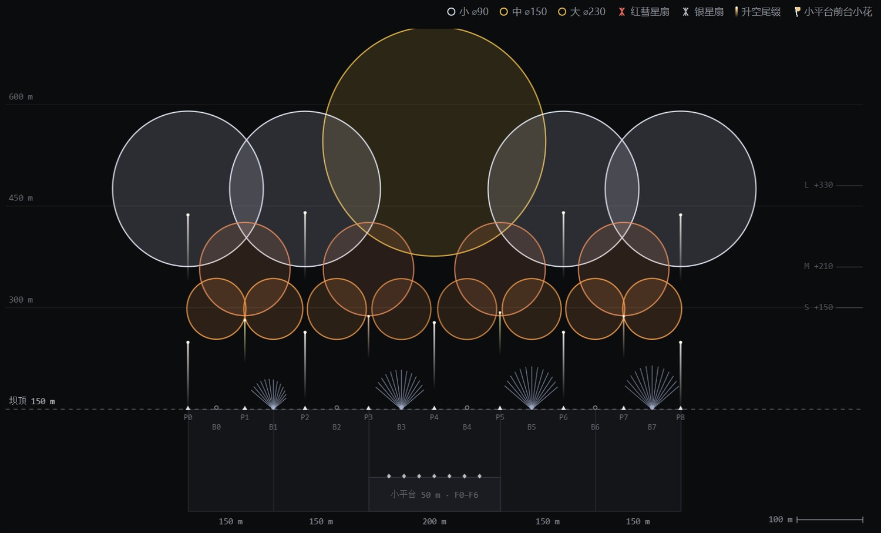
02 · 解决思路 · 编排
编排推演：由舞台、花径与点距推导分档和极限帧
分档
档
花径
开花高度
尾缀
S
90 m
+150 m
S
M
150 m
+210 m
M
L
230 m
+330 m
L
主角
280 m
+400 m
Hero
花径 ÷ 点距
1.5
2.3
3.0
可分辨单花
形成花墙
容易糊成一片
极限帧推演（设计图）：同一时刻各档最大展开时的重叠关系；设计值，实机以实测校正
舞台与点位
分档与高度
极限帧检查
编排宪章
每版自动检查
三角洲行动 VFX · 烟花工具链与工作方法
Notes:
第 8 页 · 编排推演：由舞台、花径与点距推导分档和极限帧（约 45 秒）
编排先推演规则。舞台为宽约 800 米、高约 150 米的坝体，按约 100 米点距布置主发射点，共 24 个点位。花径约为点距 1.5 倍时可以分辨单花，2 倍以上形成花墙，3 倍左右容易糊成一片。据此把花型分为 S、M、L 和主角四档，确定开花高度，再用极限帧检查同一时刻各档最大展开时的重叠。这些规则写入编排宪章，每版编排自动检查；设计值与实机不同时，以实机校正。
依据：对话框22；协作/跨年秀编排宪章.md；第二版重制第 7 页；极限帧设计图为用户 11:07 提供。「极限帧」在仓库中无同名记录，此处按设计图含义理解为同一时刻各档最大展开。

Slide 9
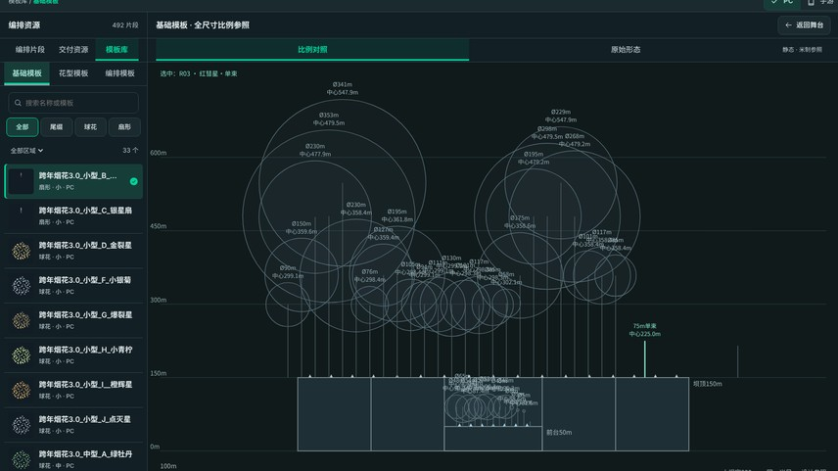
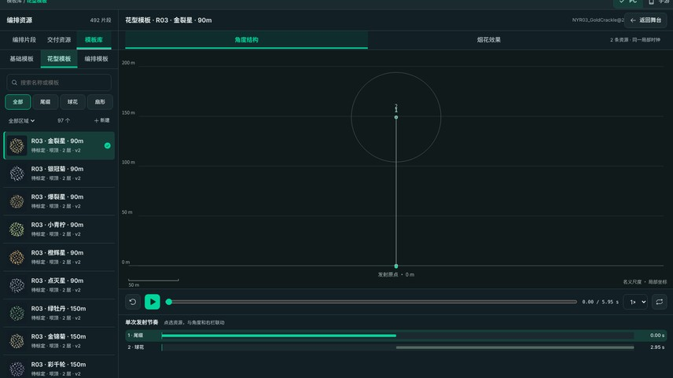
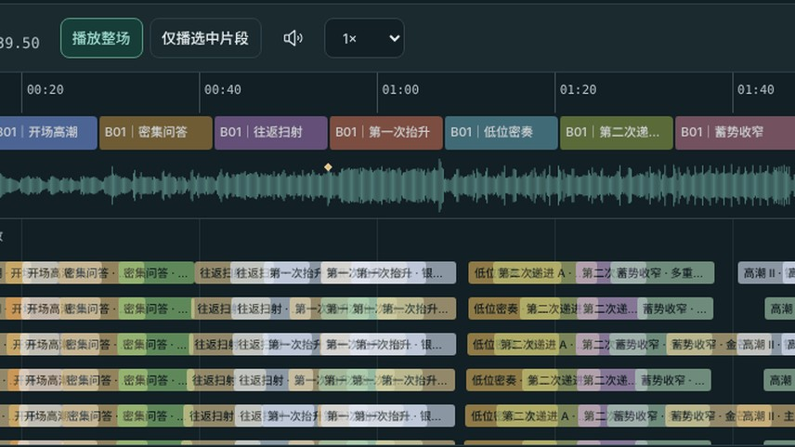
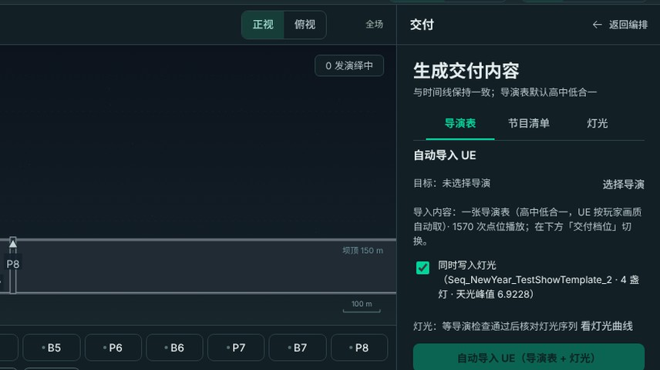
02 · 解决思路 · 编排
烟花编排工作台：模板、片段到导演表
01
基础模板
资源表中的效果，统一比例参照
02
花型模板
组合尺寸、高度与尾缀
03
编排片段
01 基础模板 · 33 个
02 花型模板 · 97 个
模板放上时间轴，按音乐分段调整
04
导演表
一键生成三张表，导入 UE
可视化编排，程序化检查与输出
03 编排片段 · 492 段
04 交付 · 导演表
三角洲行动 VFX · 烟花工具链与工作方法
Notes:
第 9 页 · 烟花编排工作台：模板、片段到导演表（约 35 秒）
规则通过编排工作台落地。资源表中的效果是基础模板；组合尺寸、高度和尾缀后成为花型模板；花型模板放上时间轴形成编排片段，常用组合可以存为编排模板。片段按音乐划分段落，可以按段调整节奏和构图，最后一键生成导演表并导入 UE。编排过程可视化，检查和输出程序化，修改节奏只需重新出表。
依据：截图为云端打开 tool/烟花编排工作台.html（16.0.42，节目 B11 修订 3）：基础模板 33、花型模板 97、编排片段 492。

Slide 10




02 · 解决思路 · 汇总
解决思路：三个问题，三个工具，一条交付链
素材包
UE 资源
导演表
工具界面
工具界面
工具界面
UE 实机
问题一 · 制作规模
问题二 · 资源交付
问题三 · 编排
播放
烟花烘焙器
导入器
烟花编排工作台
UE 导演蓝图
模板生成效果，
按规范导出两套
检查、创建、设置，
读回核对
推演规则，
生成导演表
按三张表
播放
分工
跨组协作
目标、审美与引擎约束由我确定；工具由 AI 开发；
关键结果在 UE 验收（一人对接，约 2200 次提交）
导演蓝图：与程序共同设计
贴图规范：与性能组共同确定
三角洲行动 VFX · 烟花工具链与工作方法
Notes:
第 10 页 · 解决思路：三个问题，三个工具，一条交付链（约 30 秒）
汇总起来，三个问题对应三个工具：烘焙器解决制作规模，导入器解决资源交付，编排工作台解决编排，工具之间以固定格式衔接。目标、审美与引擎约束由我确定，工具由 AI 开发，关键结果在 UE 中验收；导演蓝图与程序共同设计，贴图规范与性能组共同确定。
依据：约 2200 次提交：第二版核验 verify_A1_A2 §1（含约 350 次显卡后台自动回传）。

Slide 11
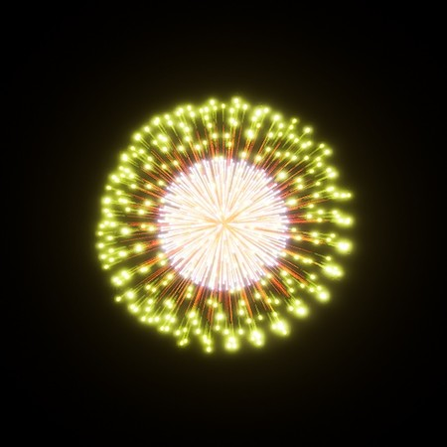

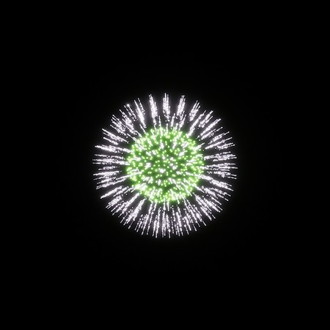

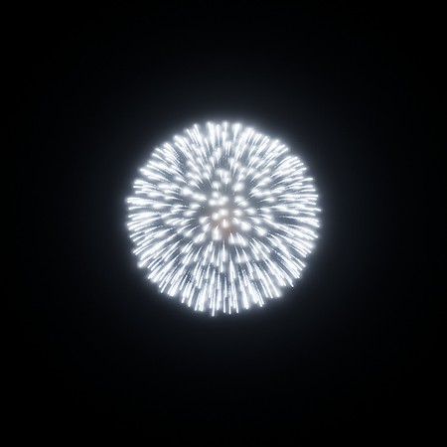

03 · 实践成果 · 制作规模
资源成果：球花、扇形、尾缀与窜天猴全部入表
PC
26 种开花（球花与扇形）
6 档升空尾缀
1 套窜天猴
手游
12 种开花
金蕊柠
金锦菊
小青柠
6 档升空尾缀
1 套窜天猴
引用贴图
PC 133 · 手游 33 · 共用 46
20 种开花保留烘焙器配方，可调参重新导出
小金花
银白菊
爆裂星
UE 资产试放 · 跨年烟花 3.0 花型示例
三角洲行动 VFX · 烟花工具链与工作方法
Notes:
第 11 页 · 资源成果：球花、扇形、尾缀与窜天猴全部入表（约 35 秒）
下面看成果。资源方面，进入跨年 3.0 资源表的有球花与扇形共 26 种、升空尾缀 6 档、窜天猴一套；手游覆盖其中 12 种开花、全部尾缀和窜天猴。引用贴图 PC 专用 133 张、手游专用 33 张、两端共用 46 张。其中 20 种开花保留了烘焙器配方，可以调参后重新导出。
依据：verify_A1_A2 §1、§6；第三版素材/资源分类.md。20 种为找到烘焙器导出材料（19 种有配方与导出记录）。

Slide 12
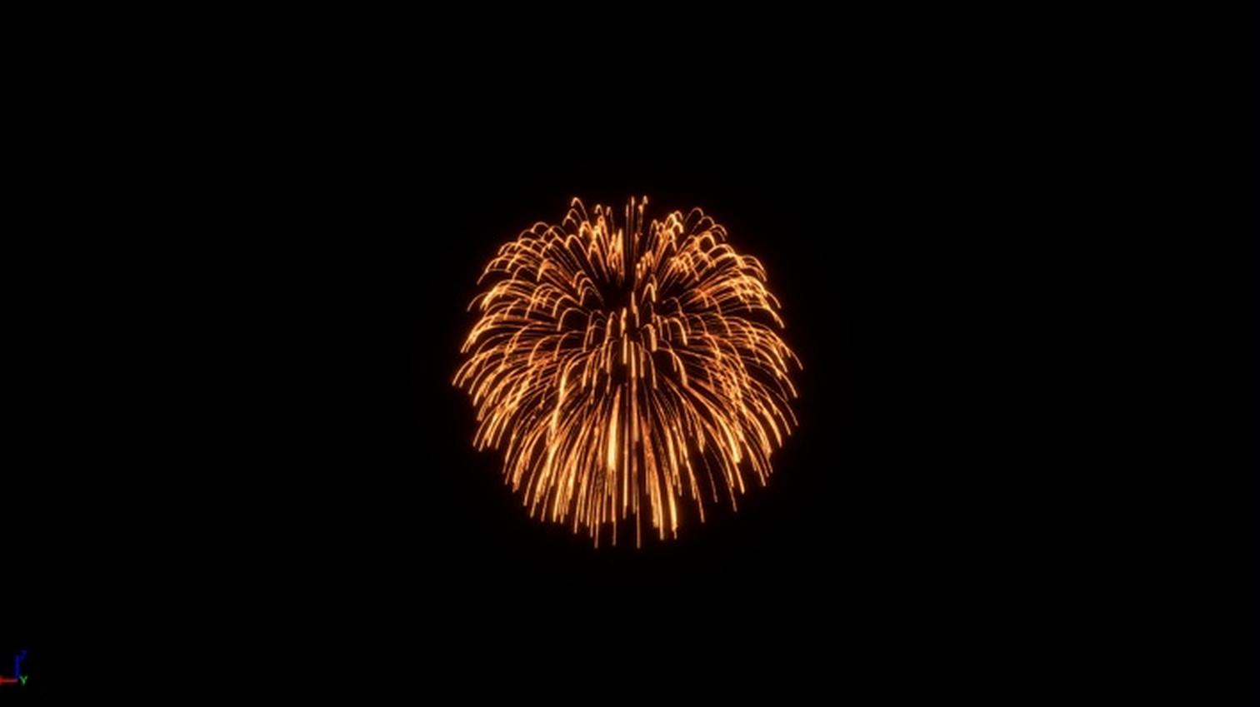
03 · 实践成果 · 资源交付
接入成果：两轮批量修正，读回一致
贴图规范确定后
149/149
张贴图批量重设，读回一致
更早一轮
115 个包
粒子系统 48 个、材质实例 67 个，
读回无错误
UE 实机 · 修正后
规则已内置于导入器，新资源导入时自动执行
三角洲行动 VFX · 烟花工具链与工作方法
Notes:
第 12 页 · 接入成果：两轮批量修正，读回一致（约 20 秒）
接入方面进行过两轮批量修正：贴图规范确定后，149 张贴图批量重设，读回一致；更早一轮修正了 115 个包，读回无错误。这些规则已经内置于导入器，新资源导入时自动执行。
依据：analysis/results/TEX_SPEC_20261018/verify.json；资源规范统一_20261016/改后读回.json。

Slide 13
03 · 实践成果 · 编排
编排成果：同一编排按平台与画质分档输出
各档一场的播放次数
约 1100
约 850
约 440
约 450
约 350
约 180
高
中
低
高
中
低
PC
手游
11 个大版本
待改进
节拍对齐指标
尚未达到宪章目标
每版自动检查；调整节奏只需重新出表
三角洲行动 VFX · 烟花工具链与工作方法
Notes:
第 13 页 · 编排成果：同一编排按平台与画质分档输出（约 25 秒）
编排方面，共迭代 11 个大版本，每版都有自动检查记录。同一编排按平台和画质分档输出，PC 每场约 1100 到 440 次播放，手游约 450 到 180 次，无需逐档编排。目前节拍对齐指标尚未达到宪章目标，仍在优化。
依据：B11 修订 3 编排检查（PC 1145 / 852 / 438，手游 448 / 349 / 181）。

Slide 14




03 · 实践成果 · 技术案例
仙女棒：13 类火星合成一张序列
13 类火星（源自 Blender 工程）
13→1
每平台 1 张 64 帧主序列
+ 1 个发射器
UE 实录位
16:9 视频或动图
13 合 1
合成后的 64 帧主序列 · 导出贴图（UE 观感待验收）
以往
窜天猴拖尾用 10 个发射器拼合
本次
通用母子分叉，烘焙时合成
三角洲行动 VFX · 烟花工具链与工作方法
Notes:
第 14 页 · 仙女棒：13 类火星合成一张序列（约 35 秒）
接下来是两个技术案例。第一个是仙女棒，火星有一级、二级分叉，也有清晰与模糊的层次。以往类似效果，比如现有的窜天猴拖尾，用了 10 个发射器拼合。这次 13 类火星的结构来自我之前的 Blender 工程，AI 将其移植为通用的母子分叉，在烘焙时合成为一张 64 帧序列，每个平台只需一个发射器。
依据：verify_A4；动图由导出的 64 帧主序列按顺序播放，Ramp 着色为示意；UE 实录由讲者补。

Slide 15
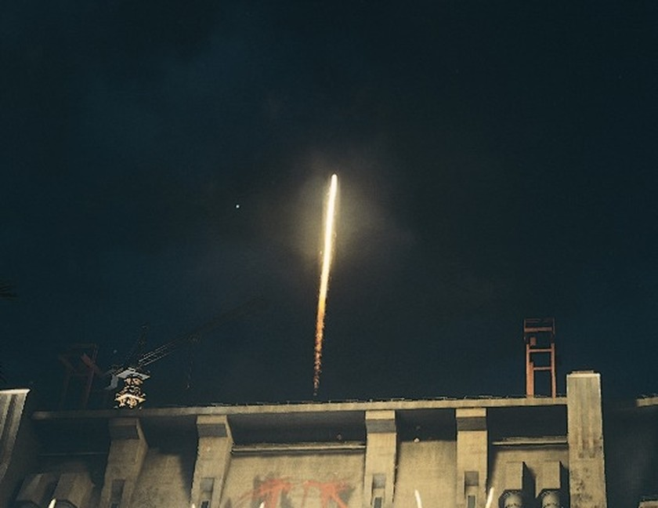
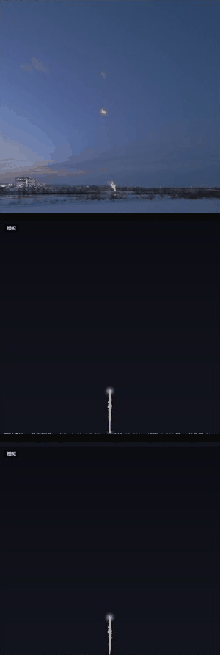
03 · 实践成果 · 技术案例
升空尾缀：近段与远段拆分，按屏幕位移分配帧数
帧数分配
Δp = ∫ v(t) dt × 每米像素
按 800 m、1080p 观看条件换算每帧屏幕位移；
约 0.77 像素为本项目经验线
版本
L / M / S 总帧数
上升段最慢帧率
4.9.26
253 / 126 / 102
按阶段重新分配
4.9.31
256 / 128 / 96
30 / 15 / 30 fps
UE 实机
1.9 → 30 fps · L 档上升段最慢帧率
近段
循环面片，随弹体移动，表现新喷出的火星
远景流畅；代价是单格高度降低，近看略软
远段
PC 大档：近段 + 远段两个发射器；
Tiny、XS 与手游：一个全段发射器
一次性序列，表现留在空中、缓慢下落的老火星
并非按相机距离切换
实拍 / 模拟 / 导出
三角洲行动 VFX · 烟花工具链与工作方法
Notes:
第 15 页 · 升空尾缀：近段与远段拆分，按屏幕位移分配帧数（约 30 秒）
第二个是升空尾缀。尾缀拆成近段和远段：近段为循环面片，随弹体移动；远段为一次性序列，表现留在空中的老火星。帧数按观看距离换算每帧屏幕位移后分配，快的阶段多给帧、慢的阶段少给，L 档上升段最慢帧率由约 1.9 提高到 30。代价是单格高度降低，近看略软。
依据：第二版重制第 13、19 页；tool/src/js/31_plan40.js；tool/CHANGELOG.md 4.9.26、4.9.31；0.77 像素为本项目经验线。

Slide 16
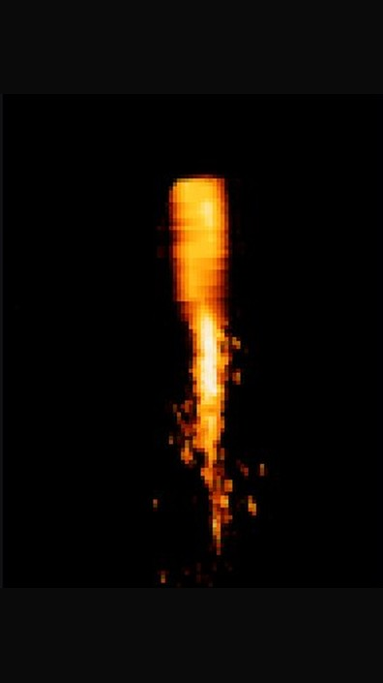
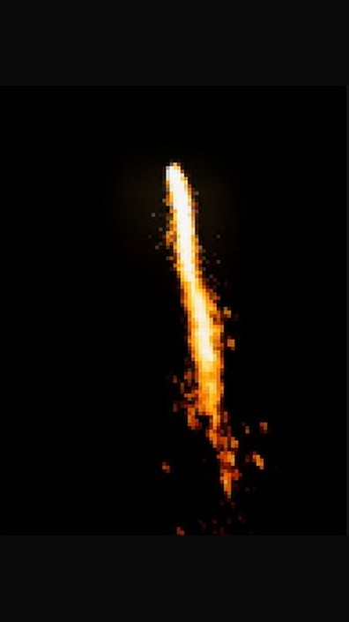
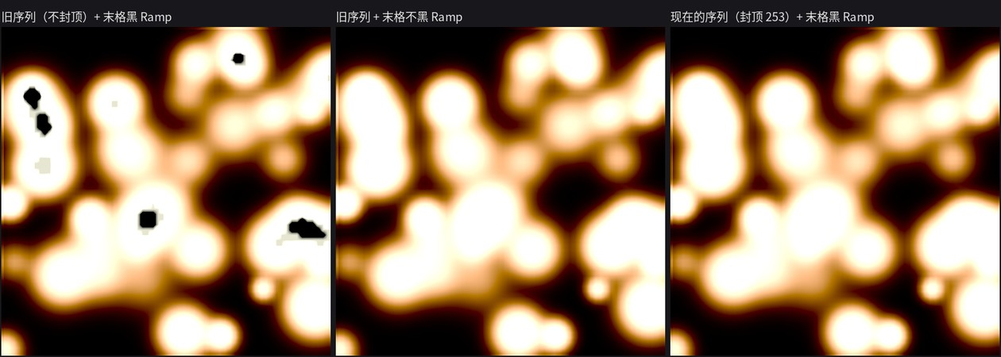
03 · 实践成果 · 问题排查
方头与黑点：定位原因，写入导出与导入规则
方头 · 低配出现
黑点 · 最亮处出现黑块
修前
修后
UE 实机 · PC 低档同机位 · 升空尾缀
机制复现（模拟，非 UE）：左 旧序列 + 末格黑 Ramp；中 末格不黑；右 现序列 + 末格黑
原因
长条格压扁后采样到低 Mip，星头变方
原因
最亮处采样落到 Ramp 末格的黑色（末格涂黑用于去除光晕灰线）
修法
PC 主序列不使用 Mip；手游保留 Mip
修法
EmissiveDissolve 设为 0.98，确认有效后写入导出与导入规则
三角洲行动 VFX · 烟花工具链与工作方法
Notes:
第 16 页 · 方头与黑点：定位原因，写入导出与导入规则（约 35 秒）
排查方面，方头和黑点是两个典型问题。方头只在低配出现：长条格压扁后采样到低 Mip，星头变方；固定机位与档位对比后定位，PC 主序列改为不使用 Mip。黑点出现在最亮处：亮度采样落到 Ramp 末格的黑色，设置 EmissiveDissolve 为 0.98 后解决。两项规则都已写入导出与导入流程。
依据：analysis/results/LOWQ_FIX_20261018；analysis/probe/BC7护栏黑块_2026-10-15（机制复现为模拟）；0.98 修法有用户确认（对话框23）。

Slide 17
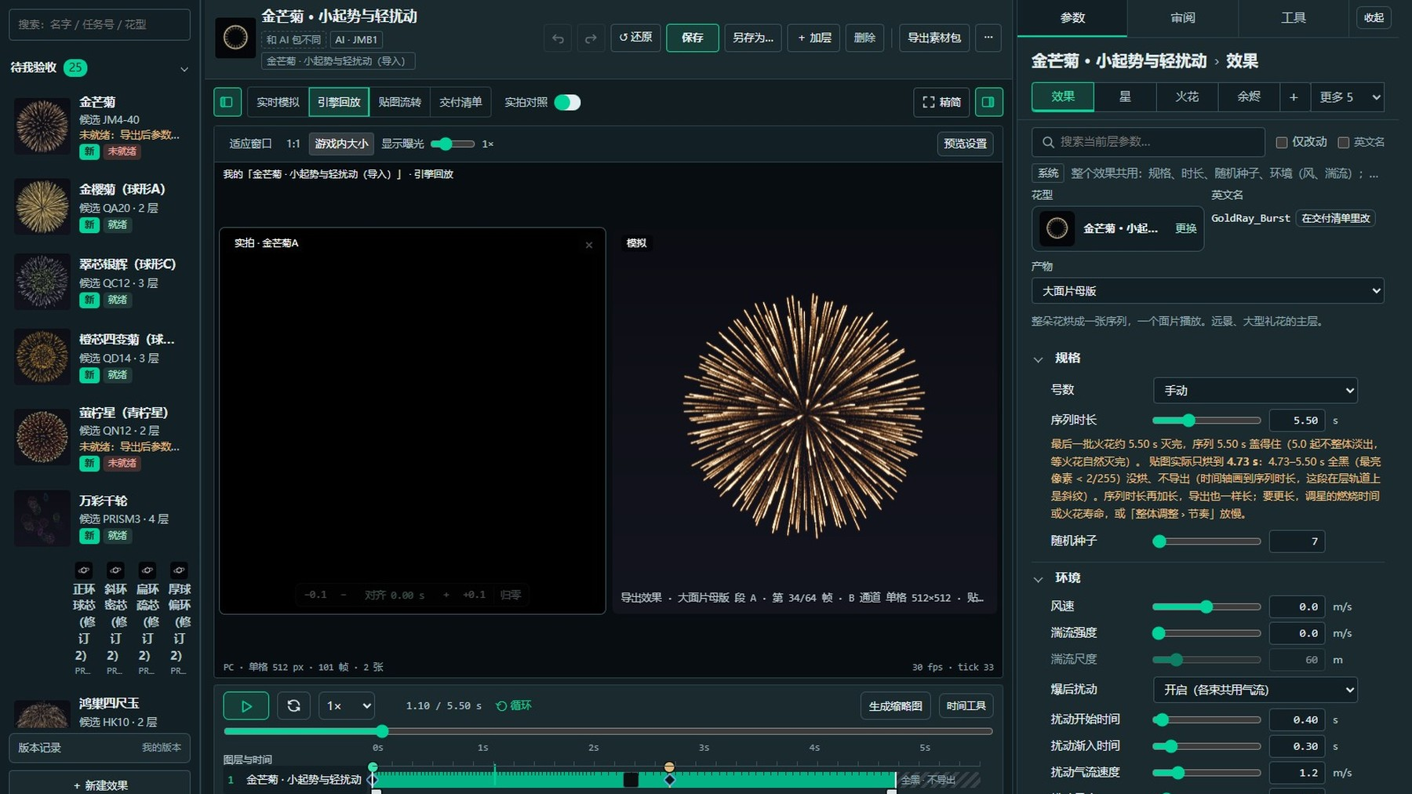
03 · 实践成果 · 流程演示
流程演示：从模板到 UE 播放
01
选择模板、调参
烘焙器实时模拟
02
引擎回放复核
按导出的贴图播放
03
双平台导出
录屏位：完整操作（约 2 分钟）
PC 与手游素材包
模板调参 → 回放 → 导出 → 导入 → 编排 → UE 播放
04
检查并导入
确认后写入 UE
05
编排与播放
生成导演表，UE 中播放
实际用时 __ 分 __ 秒
三角洲行动 VFX · 烟花工具链与工作方法
Notes:
第 17 页 · 流程演示：从模板到 UE 播放（约 145 秒）
最后用一段录屏演示完整流程：选择模板调参，在引擎回放中复核，同时导出 PC 与手游，经导入器写入 UE，再在编排工作台中排入节目。（播放录屏，约 2 分钟）录屏经过剪辑，实际用时 ×× 分钟。
依据：录屏由讲者提供。

Slide 18
04 · 分享与方法
工作方法：批量需求的三阶段协作
01
需求定义 目标、约束、验收标准
适用场景
技术选型 AI 梳理技术，取最简方案
明确需求
原理先行 先拆结构，再调参数
重复性设置
AI 开发工具，批量处理
02
任务拆分 按效果、工具、编排分配 AI 负责人
复杂效果
拆结构后模拟、烘焙
宪章规范 参数、交互、编排规则成文
建立规范
大规模编排
执行前读取 先读规范与交接
以表驱动
03
自动检查 标准检查、回放检查、合入门禁
工具包存放位置：xx
状态分离 执行、自检、验收分开记录
首批：烘焙器与案例
结果把关
版本锁定 通过后锁定，复用派生
从一项重复性工作开始
三角洲行动 VFX · 烟花工具链与工作方法
Notes:
第 18 页 · 工作方法：批量需求的三阶段协作（约 50 秒）
最后是这一个多月的心得：批量需求可以分三个阶段与 AI 协作。第一，明确需求：定义目标、约束和验收标准，由 AI 梳理所需技术，选择最简可行方案。第二，建立规范：按效果、工具和编排拆分任务，把参数、交互和编排规则写成宪章，每次执行前先读规范与交接。第三，结果把关：先自动检查，再在 UE 验收，执行、自检与验收分开记录，通过的版本锁定复用。工具包我会放在 xx 处，建议从一项重复性工作开始尝试。

Slide 19
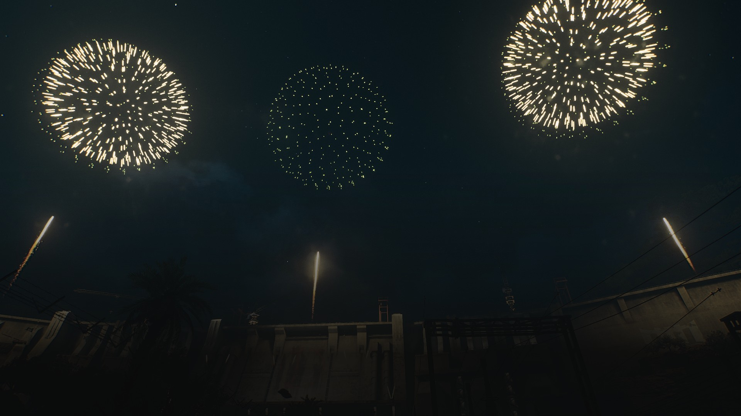
UE 实机
THANK YOU
谢谢 · 欢迎交流
三角洲行动 VFX · 烟花工具链与工作方法
三角洲行动 VFX · 烟花工具链与工作方法
Notes:
第 19 页 · Thank You（约 0 秒）
谢谢大家。

